Slide 1
Receptuur opstellen
Voeding en Welzijn

Slide 2
Na deze les kun je:
Uitleggen wat er in een receptuur moet staan
Recepturen beoordelen of deze juist zijn
Een nieuw receptuur opstellen die voldoet aan alle gestelde eisen

Slide 3
Recept
Wat moet er op een receptuur staan?

Slide 4
Receptuur schrijven
Schrijf in een tweetal een receptuur voor het bakken van een ei.
Waar moet je aan denken?

Slide 5
Eisen receptuur
Naam
  Titel duidelijk zijn en de aandacht trekken
Ingrediënten
  Opgesomd onder elkaar
  Vermeld de volgorde waarin ze worden verwerkt
  Plaatje van receptuur kan bovenaan maar ook naast de beschrijving
  Werk met subkopjes als de ingrediëntenlijst lang wordt
  Staat van ingrediënt duidelijk weergeven: verse of gedroogde kruiden
  Werk met de volgende maten: kg, gram, ml, dl, cl en l
  Voor hoeveel producten / personen is het recept

Slide 6
Eisen receptuur
Bereidingsduur
  Zowel de voorbereidingstijd als de bereidingsduur
Bereidingswijze
  Handelingen op chronologische volgorde en stapsgewijs noteren
  Zorg dat alle ingrediënten terug komen
  Werkmateriaal en apparatuur vermelden op het moment dat het gebruikt gaat worden

Slide 7
Eisen receptuur
Schrijfstijl
  Zorg voor korte, beschrijvende en verklarende zinnen
  Werkwoord – onderwerp – materiaal – techniek – tijd – resultaat
  Denk ook aan je doelgroep

Slide 8
Opdracht
Receptuurbeoordeling

Slide 9
Is dit een goede receptuur?
Ingrediënten gezond bananenbrood
3 (rijpe) bananen
50 gram ontpitte dadels
3 eieren
100 gram amandelmeel
50 gram havermout*
1 ½ theelepel bakpoeder
Handje ongebrande noten (walnoten/amandelen/pecan/hazelnoten, etc.)
Zout
Bereiding
Verwarm je oven voor op 175 graden.
Meng de bananen met de dadels in je keukenmachine tot een glad beslag. Dit kan ook met een staafmixer.
Als je ook havermout gebruikt: ‘verpulver’ dan de havermout in je keukenmachine tot meel.
Klop in een andere kom de eieren luchtig op en voeg wat zout toe. Meng dit met het de bananenpuree.
Voeg het amandel- en havermoutmeel toe aan het beslag en roer het goed door.
Voeg hieraan ook het bakpoeder toe en meng tot een glad beslag.
Roer tot slot de ongebrande noten erdoor.
Giet het mengsel in de cakevorm en zet in de oven. Bak je bananenbrood in 45-50 minuten af.
Als de bovenkant van de cake te donker wordt, dek dit dan af met bakpapier.
Check of je bananenbrood gaar is door er een satéprikker in te prikken. Is deze schoon en droog als je ‘m er uit haalt?
Dan is je brood klaar.
Laat de cake afkoelen op een rooster.
Voila! Klaar is je gezonde bananenbrood. Eet smakelijk!
(bron: http://www.ilovehealth.nl/recepten-2/recept-gezond-bananenbrood/)

Slide 10
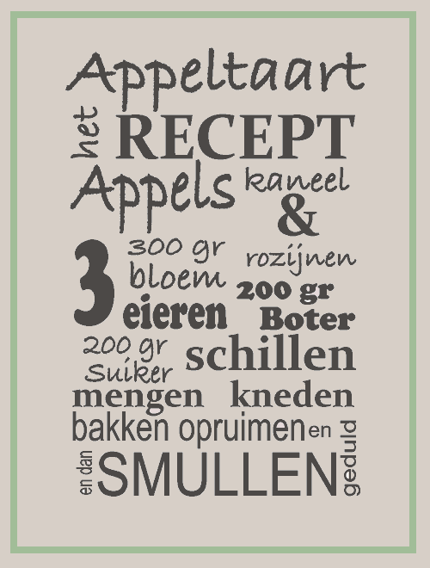

Slide 11
Eigen receptuur opstellen
Schrijf een recept voor jullie eigen foccacia
Zorg dat je recept voldoet aan alle gestelde eisen

Slide 12
Receptuur checken
Check de receptuur van een andere groep aan de hand van de checklist
Geef een conclusie op het receptuur van de andere groep
Pas je eigen recept eventueel aan

Slide 13
Taken
Maak een taakverdeling aan de hand van het opgestelde recept.

